Slide 1
Arhitectura si organizarea calculatoarelor
Cursul 2

Slide 2
Aspecte electrice privind comunicația pe fir a datelor
Modulația in amplitudine
Circuitul de masa comun prin lungimile diferite va genera perturbații de amplitudini diferite pe fiecare dintre liniile având aceiași masa.
Astfel, având in vedere rezistentele de intrare mari ale circuitelor modulația in amplitudine poate fi semnificativ perturbata de către comutația unei alte linii având aceiași masa si cu atât mai mult atunci când simultan mai multe linii comuta împreună
V₁
R_{L1}
V₂
R_{L2}
R_{L3}
V₃

Slide 3




Aspecte electrice privind comunicația pe fir a datelor
Modulația in amplitudine
V_{LH}
P_{d}
P_{d}
V_{HL}
Puterea consumata proportionala cu: frecventa si cu patratul tensiunii
Banda de trecere scade

Slide 4
Aspecte electrice privind comunicația pe fir a datelor
Modulația in curent
Circuitele de semnal si au mase distincte pentru fiecare linie. Impedanța echivalenta a sursei de curent este extrem de mica raportat la aceea a unei surse de tensiune, astfel ca posibilitatea de a perturbă semnalele transmise precum si diafonia liniilor sunt extrem de reduse. Mai mult viteza de comutație este semnificativ mai înaltă ceea ce face ca debitul informațional sa fie extrem de ridicat
I₁
R_{L1}
I₂
R_{L2}
I₃
R_{L3}

Slide 5
Perfomanta sistemelor
Interfata procesor-memorie element crucial in atingerea unei performante ridicate
Se masoara prin volumul de date –cod program si operanzi- vehiculati de la si la memorie de catre procesor
=>Esentiala este conexiunea procesor/memorie

Slide 6
Definitii
Trasaturile caracteristice ale calculatoarelor

Slide 7
Cum se reprezinta performanta unui sistem de calcul?
P=n/t unde n este numarul de instructiuni executate, iar t este timpul in care acestea se executa
Ce se proceseaza? (ce instructiuni se executa?)
  Instructiuni in virgula fixa
  Instructiuni in virgula mobila
  Programe de test ca mixura a celor de mai sus

Slide 8
Elemente ce caracterizeaza performanta
MIPS numarul de miloane de instructiuni executate intr-o secunda
FLOPS numarul de operatii in virgula flotanta executate intr-o secunda
Este de evidentiat cate sunt instructiunile, sau operatiile interne care sunt executate simultan intr-un sistem de calcul
Este de remarcat in ce masura exista o diferenta de viteza in procesare intre procesor si timpul de acces la datele din memorie
Este de luat in considerare complexitatea setului de instructiuni
Are importanta si compilatorul ce converteste programul in cod masina

Slide 9
Definitii:
“Task system” este un sistem de calcul calat pe rezolvarea unor probleme
Concurenta: doua task-uri sunt concurente daca executia acestora se realizeaza in paralel
Simultaneitate: daca doua task-uri pleaca simultan dar se termina diferit
Paralelism: Sistem care executa simultan cel putin doua task-uri este un sistem ce incumba elemente de paralelism

Slide 10
Exemple de paralelism si concecintele in directia performantei de sistem
Nivel procesor:
  Nivel bit (pana la 128 biti)
  Nivel instructiune pipeline,superscalar arh.
  Latenta scazuta prin “brach prediction”
  toleranta la latenta
Memorie: bancuri de memorie
Unitati I/O: DMA, RAID
Procesoare multiple

Slide 11
Scalabilitatea
Definitie: capacitatea de a creste performanta sistemului prin adaugarea de elemente acestuia
Scalabilitatea determina: cresterea costurilor si a performantei sistemului
Scalabile sunt urmatoarele elemente:
  Latimea de banda
  Latenta
  Costurile
Gradul de compactitate al sistemului
Un sistem este scalabil daca: latimea de banda nu creste odata cu cresterea numarului de procesoare
Daca latenta nu creste considerabil odata cu cresterea numarului de elemente
Daca configuratii majore nu incumba un pret de cost semnificativ mai mare

Slide 12
Comunicatia in sistemele de calcul
Proiectarea pe straturi ierarhizate a sistemului
Comunicatia implica abstractiile:
Memoria comuna partitionata intre procesoare prin:
    Adresare globala
    Sincronizare explicita a transferului de date
Transferul informatiilor bazat pe mesaje implica:
    Transferul explicit al informatiilor
    Sincronizarea implicita a transferului datelor
Din punct de vedere hardware aceasta implica:
“Shared memory” –implica impartirea bus-ului in comun de mai multe elemente ale sistemului
Transferul(Pasarea) mesajelor care poate fi realizata astfel:
    transferul explicit al acestora
    si prin implicita sincronizare a mesajelor

Slide 13
Memoria sistemelor de calcul

Slide 14
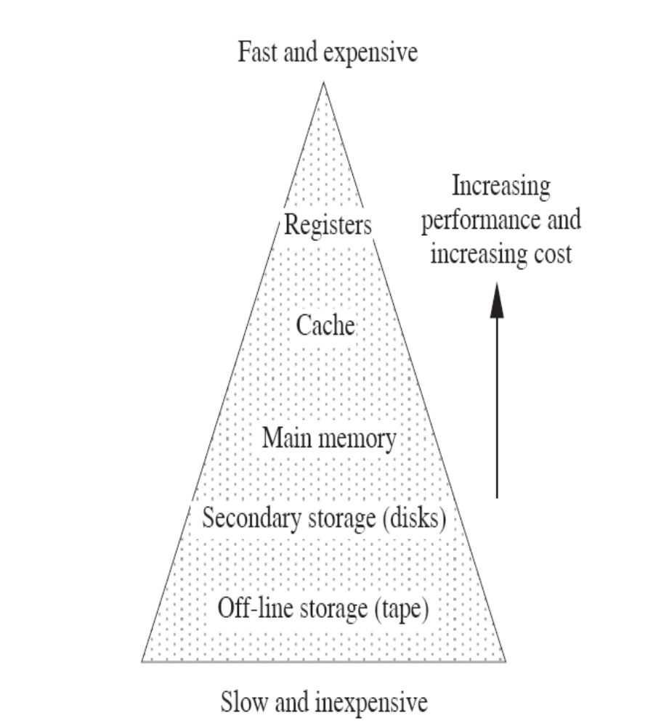
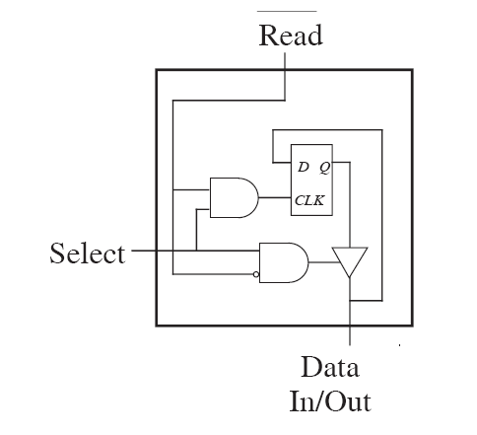
Adresarea memoriei unui sistem de calcul
Ierarhizarea memoriilor intr-un sistem de calcul
Structura unei unitati elementare de memorie implementatat cu bistabil de tip “D”

Slide 15
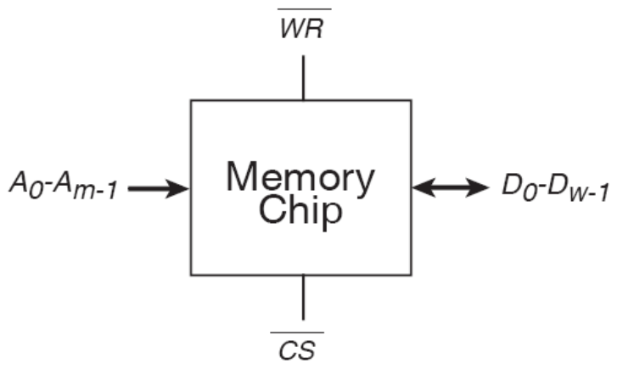
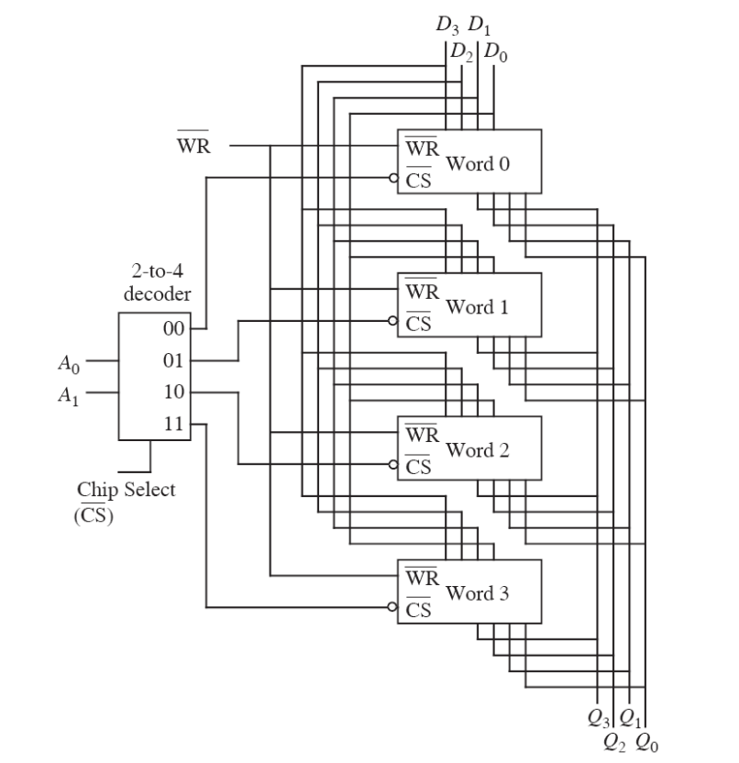
Adresarea memoriei
Adresarea memoriei:
A₀, A_{m-1} linii de adrese
D₀, D_{w-1} linii de date (contine 2^{m} locatii)
WR semnal de scriere in memorie
CS semnal de selectie a memoriei
Decodificarea unui grup de circuite de memorie (4 circuite)

Slide 16
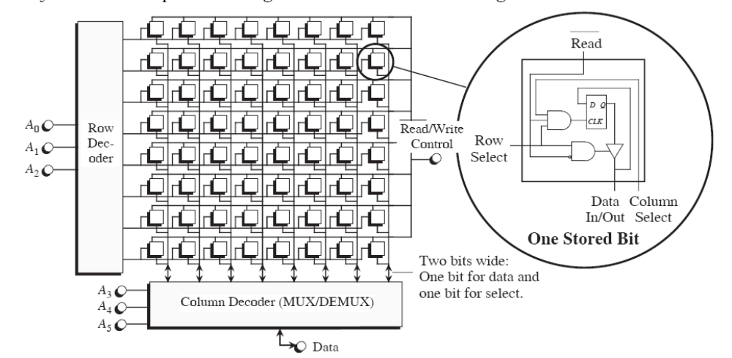
Organizarea matriciala a memoriilor (2D)

Slide 17
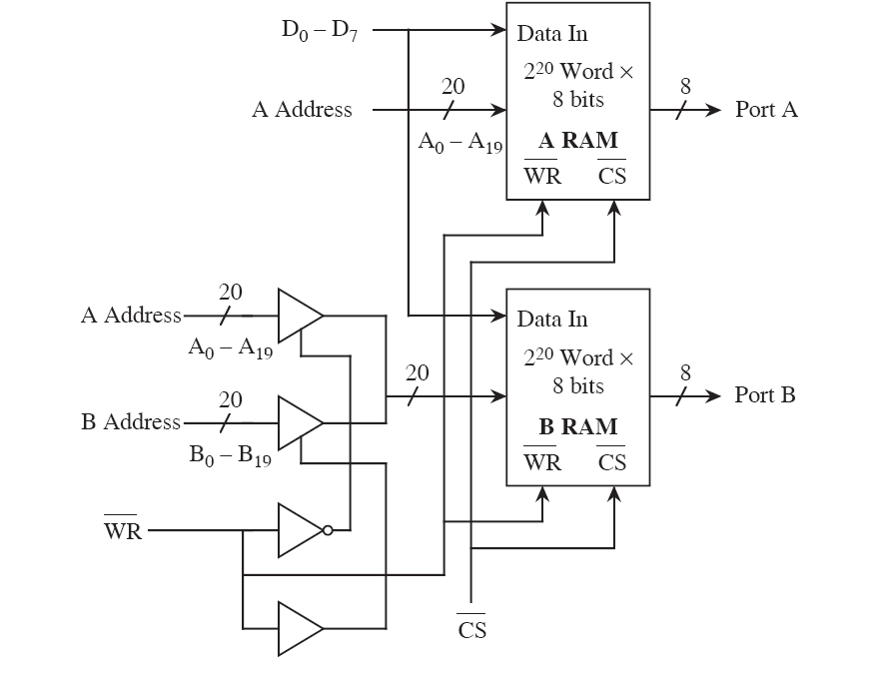
Memorie “Dual port SRAM”
En A
En B

Slide 18
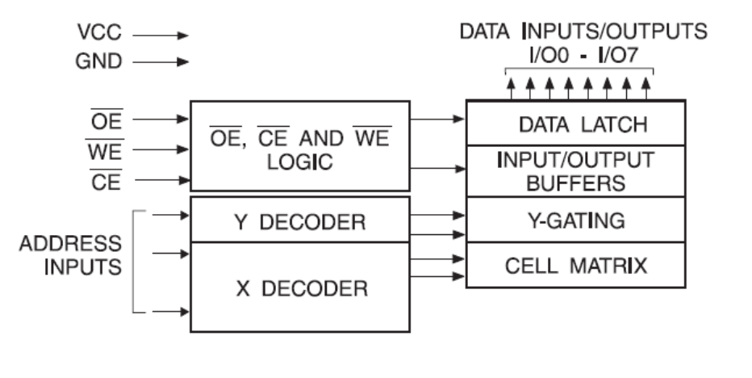
Exemplu de implementare a unei memorii operative
Structura unei memorii PEROM (Programable Erasable Flash Read Only Memory)
Linii adrese A₀-A₁₄
Linii data (8 biti) I/O₀ – I/O₇
Semnale de control: validare iesire, validare scriere, validare circuit.
32KBx8
CE₀
Structura unei memorii operative de capacitate 256KBytes
Liniile A15 – A17 sunt linii de selectie a chip-urilor de memorie
Restul liniilor de control va fi distribuit pe fiecare dintre memoriile ce formeaza bancul definit
32KBx8
A₁₅-A₁₇
DECOD 1:8
CE₁
32KBx8
CE₇
A₀-A₁₄
32KBx8

Slide 19
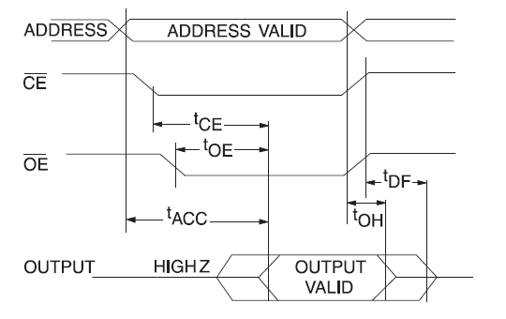
Diagrama de timp (“timming”) corespunzator chip-ului de memorie
ADDRESS reprezinta liniile de adrese ce controleaza memoria;
CE# Chip Enable
OE# Output Enable
Iesiri/Intrari memorie
t_{CE} Timpul de acces
t_{OE} Timpul de control al iesirii memoriei

Slide 20
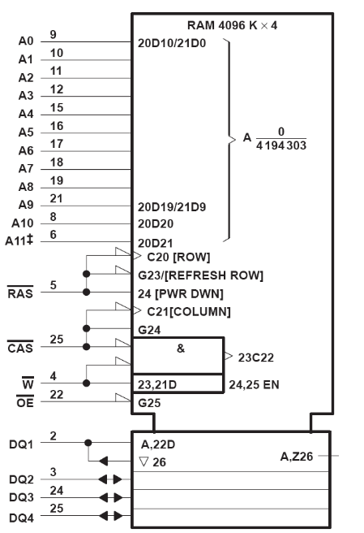
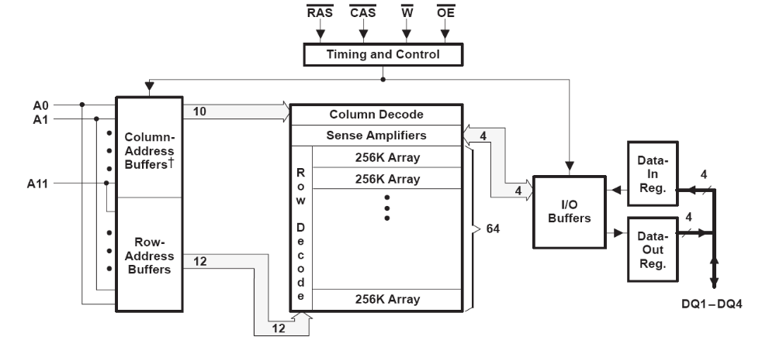
Memorii dinamice (4164)
Memorie dinamica, necesita refresarea datelor stocate
CAS# Colum Address Strobe
RAS# Raw Address Strobe
W# Semnal de comanda Write
OE# Output Enable
DQ₁-DQ₄ Linii de date

Slide 21
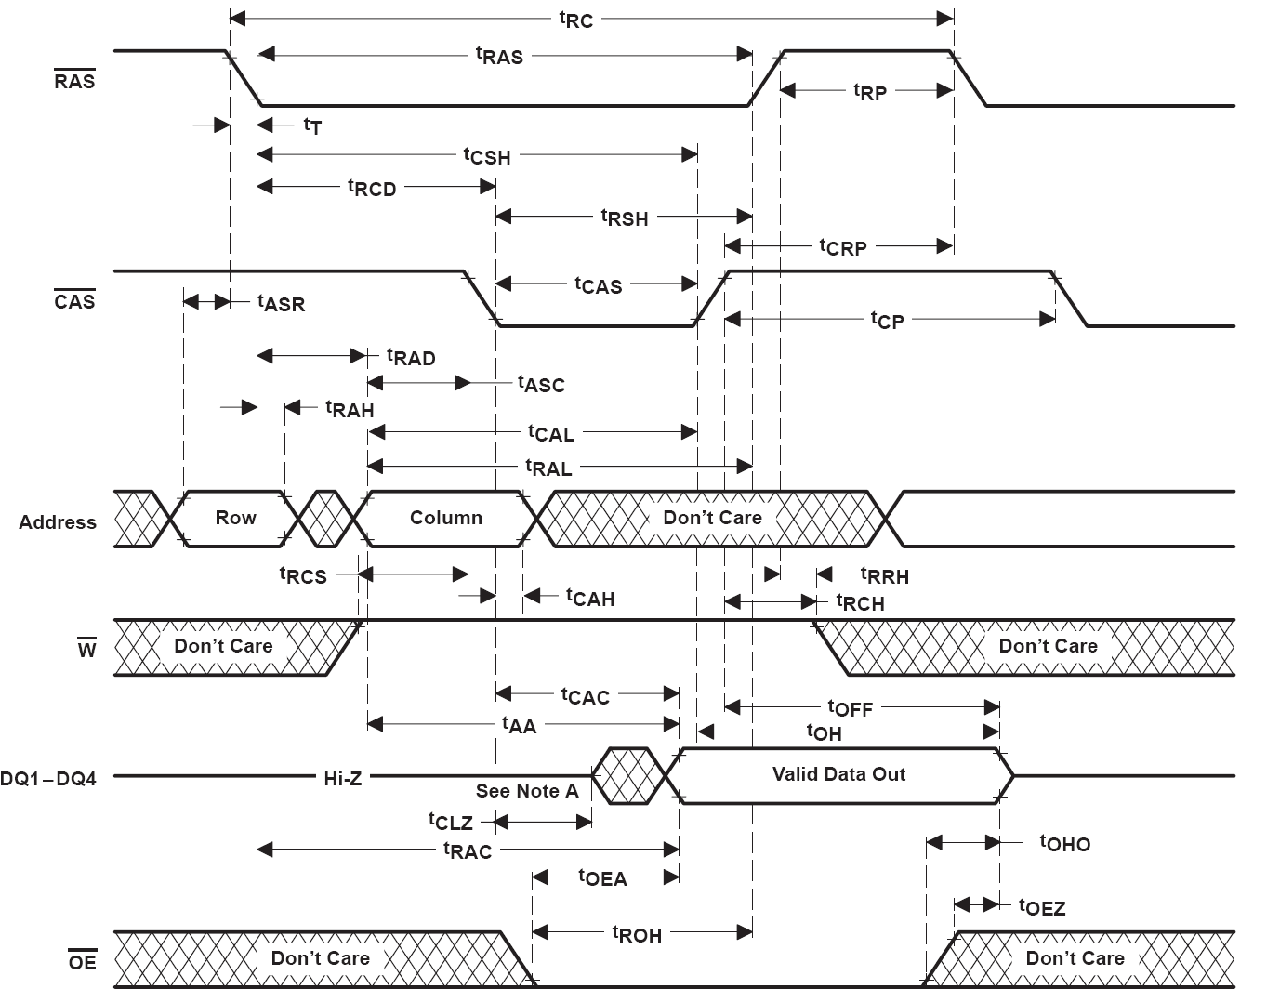
Diagrame de timp la citirea din memorie “Read Cycle”

Slide 22
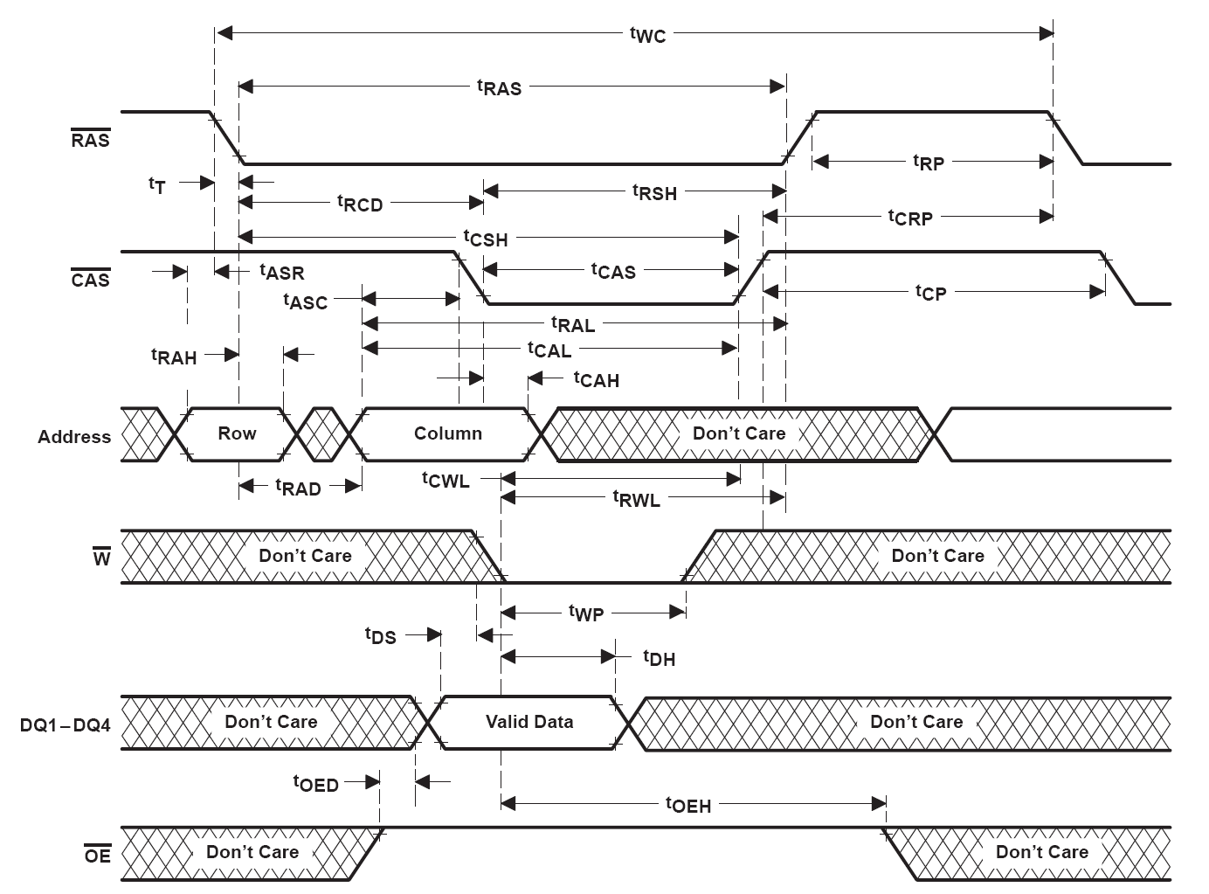
Diagrame de timp la scrierea in memorie “Write Cycle”

Slide 23
Tipologia organizarii sistemelor de calcul

Slide 24
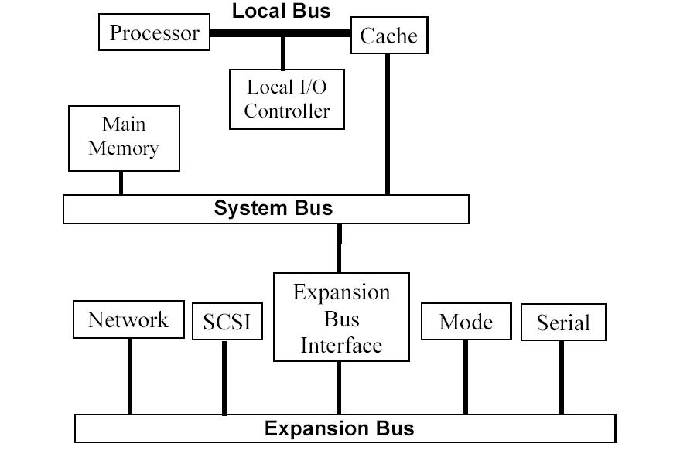
Structuri intalnite in sistemele de calcul (organizare initiala) 1/5
Modem

Slide 25
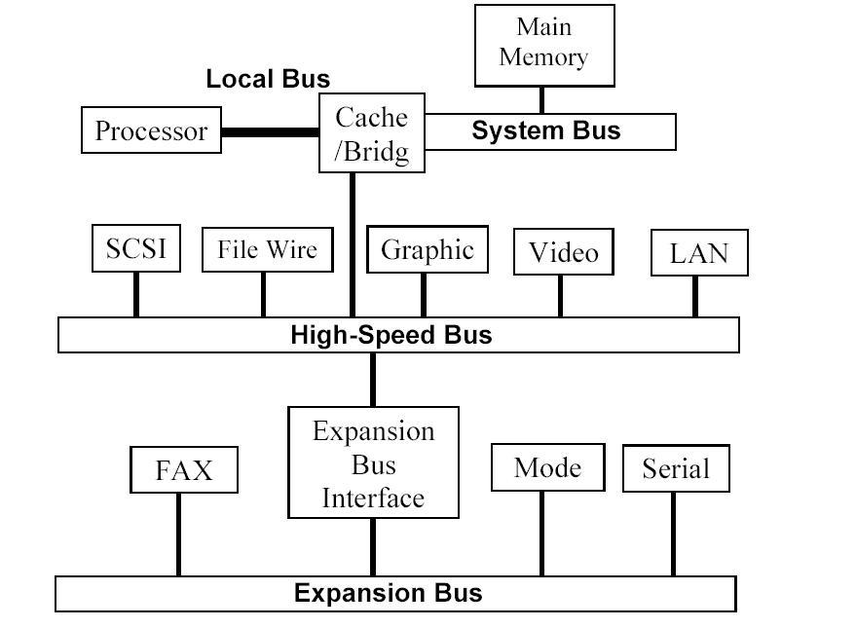
Structuri intalnite in sistemele de calcul (organizare initiala) 2/5
Modem

Slide 26
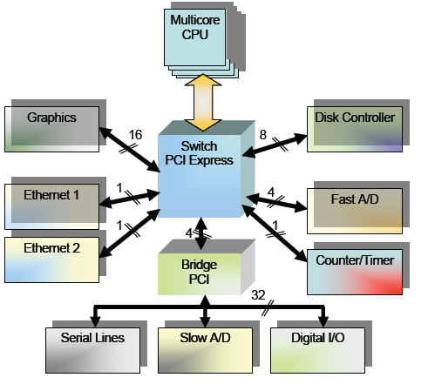
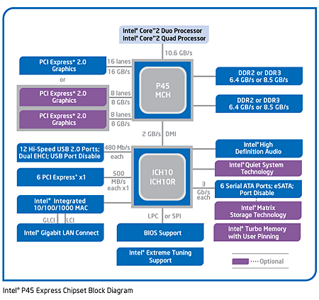
Sistem de calcul ce dispun de bus-uri de tip PCI express 3/5
Structura arhitecturala are drept element central switch-ul
Transferul informatiilor se realizeaza utilizand lane –uri. Dimensionarea acestora se face dinamic

Slide 27
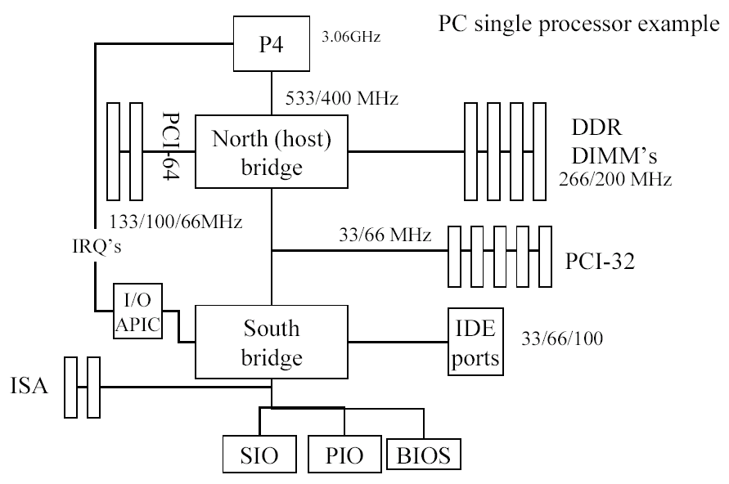
Organizarea sistemelor de calcul avand procesoare multiple 4/5

Slide 28
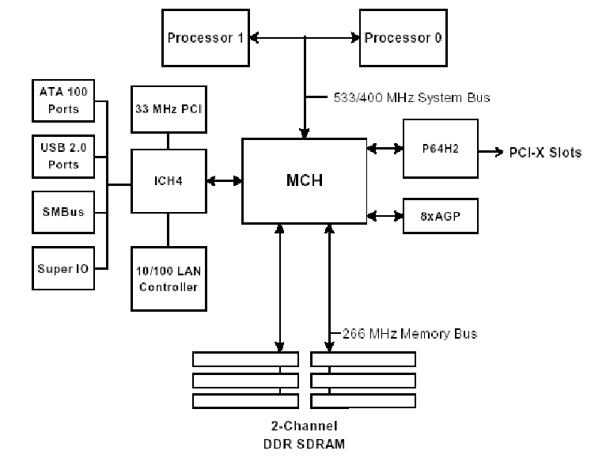
Arhitectura unui sistem dual processor 5/5

Slide 29
Paralelisme in executie in cadrul sistemelor de calcul
Autonomia elementelor de Intrare/Iesire (I/O)
Introducerea unor tampoane de memorie (cache)
Paralelismul la nivelul de executie a intructiunilor (arh. pipeline, arh. superscalara)

Slide 30
Comunicatia in cadrul sistemelor de calcul

Slide 31
Exemple (1/2):
I/O module
I/O module
Memory module
Memory module
Main Procesor
Conceptul de bus comun de conexiune permite vehicularea cuasi-simultana a informatiilor DMA, canal de transfer, intreruperi ducand la concurenta la transferul datelor intre dispozitivele periferice
Exemplu de concurenta il reprezinta transferul DMA

Slide 32
Exemple (2/2):
I/O module
I/O module
Main Procesor
Memory module
Memory module
Memory module
Organizarea transferului sub forma de canal de transfer a datelor

Slide 33
Suprapunerea operatiilor de transfer este facilitata de:
Structura hardware a sistemului:
  Existenta circuitelor DMA, sau a celor tip canal de transfer date
  Existenta sistemului de intreruperi
  Existenta a mai multor bancuri de memorie
  Plasarea unor tampoane de memorie duala sau multiport care adapteaza viteza de transfer la viteza medie a magistralei
Sistemul de operare ce permite comutarea contextului

Slide 34
Suportul hardware al sistemelor de comunicatie in cadrul calculatoarelor

Slide 35
Magistrale (bus-uri) pe PC-uri
Definitie: magistrala reprezinta un manunchi de linii electrice ce asigura interconectarea elementelor componente ale unui sistem de calcul
Sunt descrise trei grupuri de linii:
      Date
      Adrese
      Control
Prin latimea de banda se intelege fluxul informational maxim admis de catre o magistrala, acesta depinde de viteza de comutatie a elementelor pendinte (rezistenta interna a surselor de semnal, viteza de variatie a tensiuni la iesire,), de caracteristicile electrice ale liniilor (capacitatea intre liniile bus-ului), de numarul de linii ce transfera simultan informatiile, precum, de modalitatea de sincronizare a transferului si de latenta specifica a elementelor pendinte bus-ului. Elementul cel mai lent limiteaza latimea de banda

Slide 36
Operatii tipice suportate de bus-uri:
Scriere in memorie
Citire din memorie
Scriere catre unitati de I/O
Citire de la unitati de I/O
Preluare magistrala pentru transfer intretesut al datelor (BUSREQ/BUSACK - HOLD/HLDA) regim DMA sau intreruperi
Sincronizarea pe clock
Reset de sistem (sincronizarea initiala)

Slide 37
Dimensiunea temporala in cadrul comunicatiei in sistemele de calcul

Slide 38
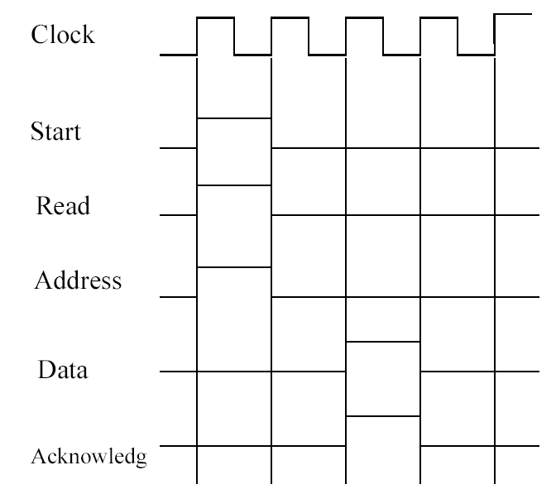
Transferul sincron al datelor pe bus

Slide 39
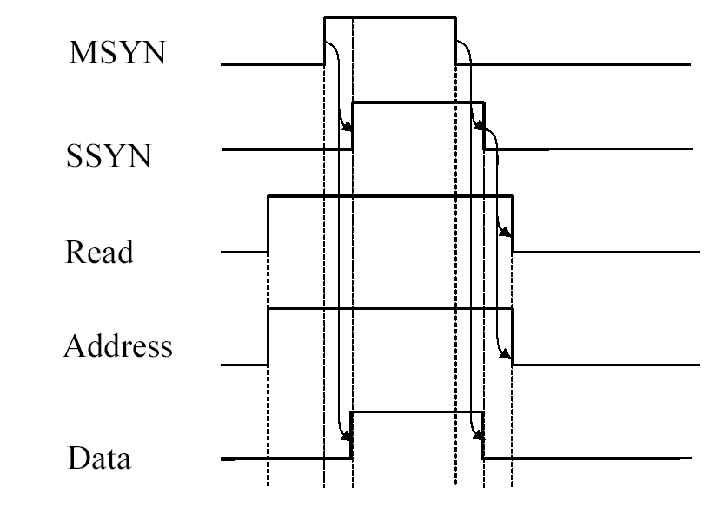
Transferul asincron al datelor pe bus

